Slide 1






La plasticité géante d’un cristal quantique
S. Balibar, A. Fefferman, A. Haziot, X. Rojas
Laboratoire de Physique Statistique de l’Ecole Normale Supérieure,
associé au CNRS et aux Universités PM Curie et D. Diderot (Paris)
collaborations: M.H.W. Chan et J. West (Penn State, USA) ,
H.J. Maris (Brown, USA) and J. Beamish (Edmonton, Canada)
ESPCI, 5 décembre 2012

Slide 2
vers 0.2 Kelvin, les cristaux d’ hélium 4 sont étonnamment mous
Haziot et al. à paraître dans Phys. Rev. Lett. (déc. 2012)
un cristal hexagonal
d’hélium 4
une mesure directe de sa résistance élastique à un cisaillement
très fort ramollissement
autour de 0.2K
les dislocations sont très mobiles dans un domaine entre
- accrochage par les impuretés à basse T
- freinage par les fluctuations thermiques à plus haute T
pas de plasticité équivalente dans les cristaux classiques
Nous avons résolu l’énigme de la « supersolidité ».

Slide 3
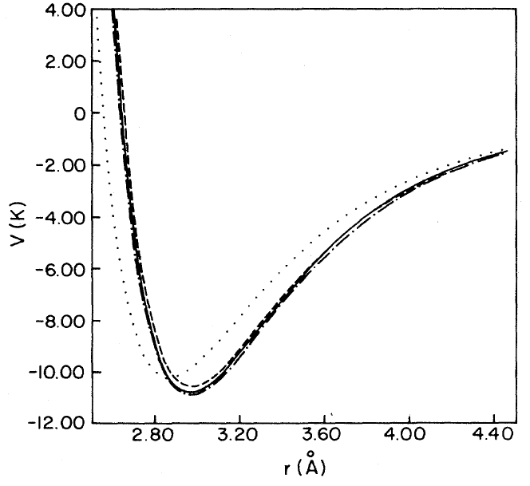
un cristal quantique: grandes fluctuations à T =0
une particule (diamètre d, masse m)
dans une boîte (dimension a)
est localisée à (a-d) près
principe d'incertitude de Heisenberg => impulsion p = ħ/(a-d)
a
d
énergie cinétique purement quantique dite "de point zéro" :
E_{c} = ħ²/2m(a-d)²
cas de l' ⁴He (le pus petit des gaz rares):
a = 0.37 nm ; d = 0.26 nm ; m = 4/N_{A} g
=> E_{k} ~ 15 K !
le potentiel d'interaction entre atomes
faible attraction van der Waals + répulsion de coeur dur
est du même ordre de grandeur
dans l’hélium solide, les fluctuations quantiques sont grandes (Fritz London 1936)

Slide 4
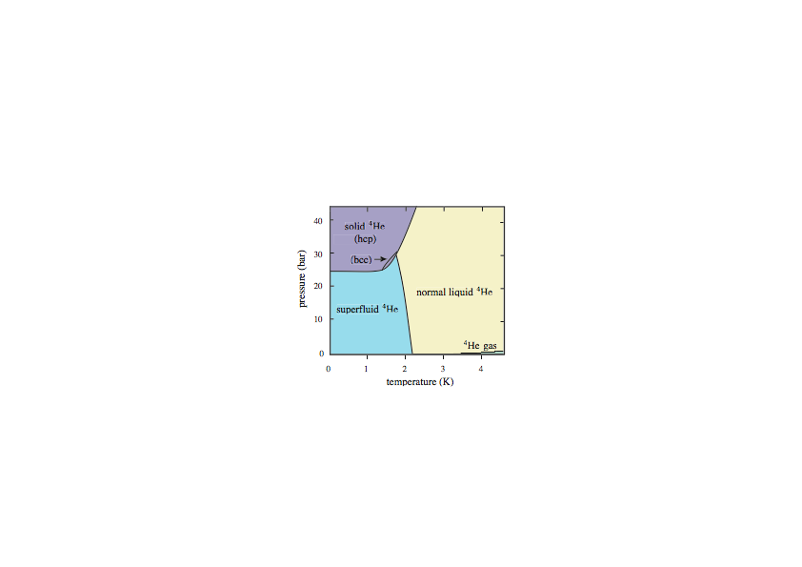
quelques conséquences parmi d’autres à l’échelle macroscopique
F. Simon (1934) et F. London (1936):
le grand volume molaire de l'hélium liquide
est dû aux fluctuations quantiques
⁴He : 28 cm³/mole at P = 0
³He : 37 cm³/mole
⁴He
A basse pression, la cristallisation coûterait trop d'énergie de point zéro. Le liquide est plus stable.
pas de point triple (liquid-gaz-solid)
Deux états liquides:
superfluide ou visqueux normal
transition vers 2 K
un « superfluide » est une onde de matière quantique qui peut se déplacer sans dissipation visqueuse.
Un supraconducteur est un superfluide conducteur.

Slide 5
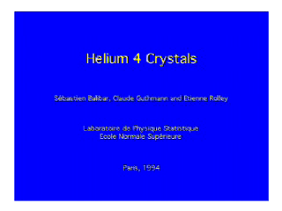
cristaux d’hélium 4: croissance, facettes

Slide 6
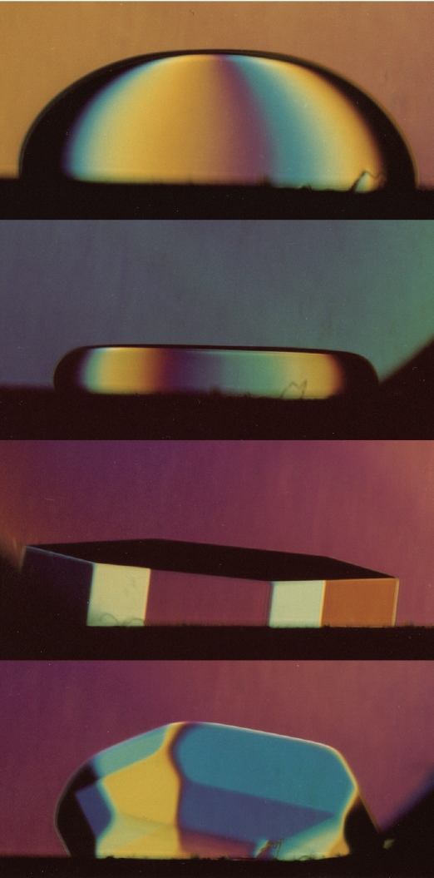
quelques questions :
Les facettes sont elles détruites
par les fluctuations quantiques? NON
voir les revues:
S. Balibar and P. Nozières Sol. St. Com. (1994)
suivi de S. Balibar , H. Alles et A. Parshin,
Rev. Mod. Phys. (2005)
L’élasticité de ce solide est-elle anormale? OUI
dans ce solide, les dislocations vibrent
comme des cordes de violon (cet exposé)
quelle relation avec la « supersolidité »
cad la superfluidité possible des solides?

Slide 7
comment les dislocations glissent
Réseau périodique. Barrières d’énergie . Le «potentiel de Peierls»
Les kinks se déplacent, la dislocation ne glisse pas en bloc en principe.
La « montée » par mouvement de jogs est + difficile (courant de masse)

Slide 8
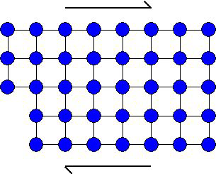
plasticité des cristaux: glissement des dislocations
contrainte de cisaillement
effet d’une contrainte σ :
déformation ε somme de
ε_{r} due à la déformation du réseau et
ε_{d} due au déplacement des dislocations
= μ_{eff} (ε_{r} + ε_{d})
le module de cisaillement effectif μ_{eff} est réduit si les dislocations sont mobiles

Slide 9
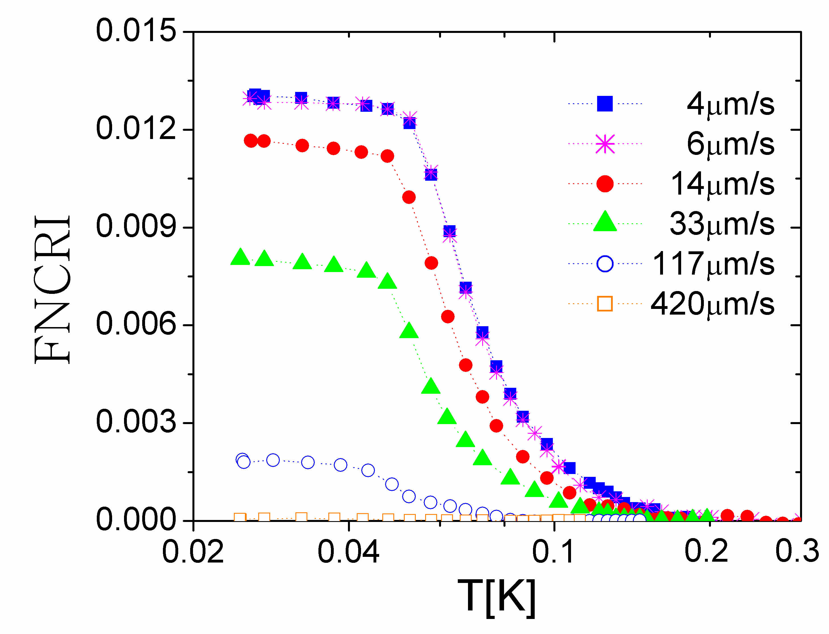
motivation originale: l’hélium peut-il être « supersolide » ?
un « oscillateur de torsion » (~1 kHz)
la période propre diminue en dessous de ~100 mK
1 % de la masse solide se découple des parois ?
pas d'effet avec de l'hélium 3 (fermions)
axe rigide
( Be-Cu)
He solide dans
une boîte
excitation
detection
superfluid fraction (NCRIF)
la période propre
dépend du moment d’inertie I et de la constante de torsion K.
supersolidité (I diminue) ?
anomalie élastique (K augmente) ?
Temperature (K)

Slide 10

Day and Beamish (2007): mesures directes du module de cisaillement (polycristaux)
transducteurs piézoélectriques
solid ⁴He
une tension alternative V
produit une déformation ε
et une contrainte σ
sur l’autre transducteur donc un courant
I=ω d₁₅² μV/d
le module élastique de cisaillement est μ = σ/ε
I
ENS 2012: mesure calibrée de μ=σ/ε dans des monocristaux ultrapurs

Slide 11
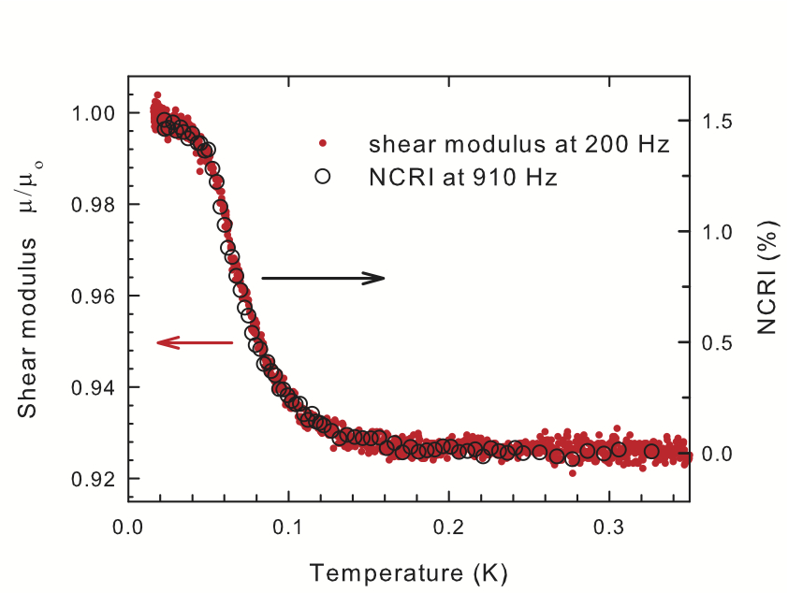
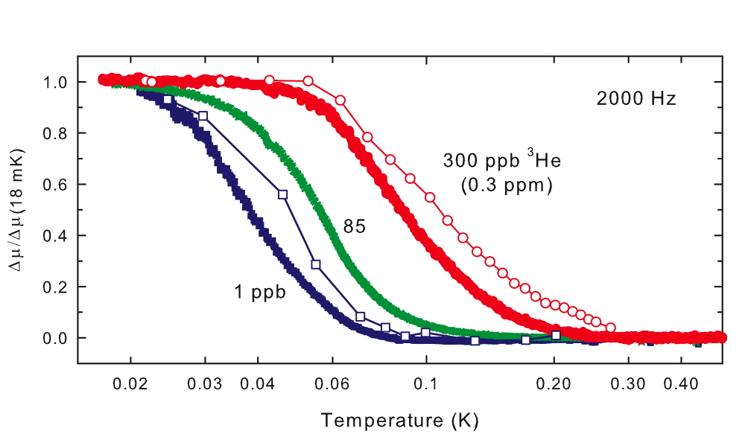
surprise : est-ce la même anomalie ?
le module de cisaillement de ces polycristaux augmente de ~ 10 % en dessous de ~ 100 mK
même variation en T que pour l’anomalie de rotation des polycristaux de Kim et Chan (2004)
même variation aussi avec la concentration en impuretés ³He
shear modulus
oscillator period
Mais pourquoi un « supersolide »
serait-il plus rigide qu’un solide normal ?
PW Anderson (Princeton): prolifération de tourbillons

Slide 12
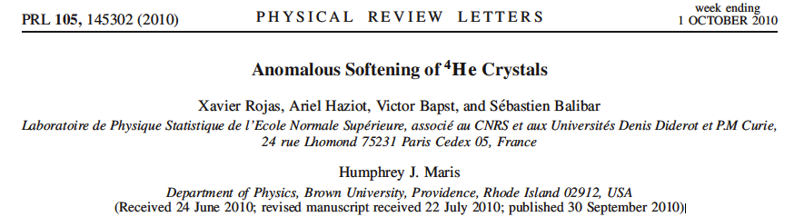
un modèle pour l’anomalie élastique: ancrage par les impuretés
A la suite de Iwasa (1980) et Paalanen (1981), Day and Beamish proposent en 2007:
les dislocations sont très mobiles mais les impuretés ³He peuvent les piéger en-dessous d’une température qui dépend
- de l’énergie de liaison ε_{B},
- de la concentration X₃ en ³He
- de la densité de dislocations Λ
d’après Beamish et al.
T << ε_{B}
dislocations mobiles => cristal mou
dislocations piégées => cristal rigide
T > ε_{B}
Syshchenko Day and Beamish (Phys. Rev. Lett. 2010) :
mesures en fonction de la fréquence et de la concentration X₃
accord précis si ε_{B} = 0.73 ± 0.45 K
(Corboz et al. 2008 : 0.8 ± 0.1 K)
ENS 2010: comparaison
monocristaux / polycristaux

Slide 13
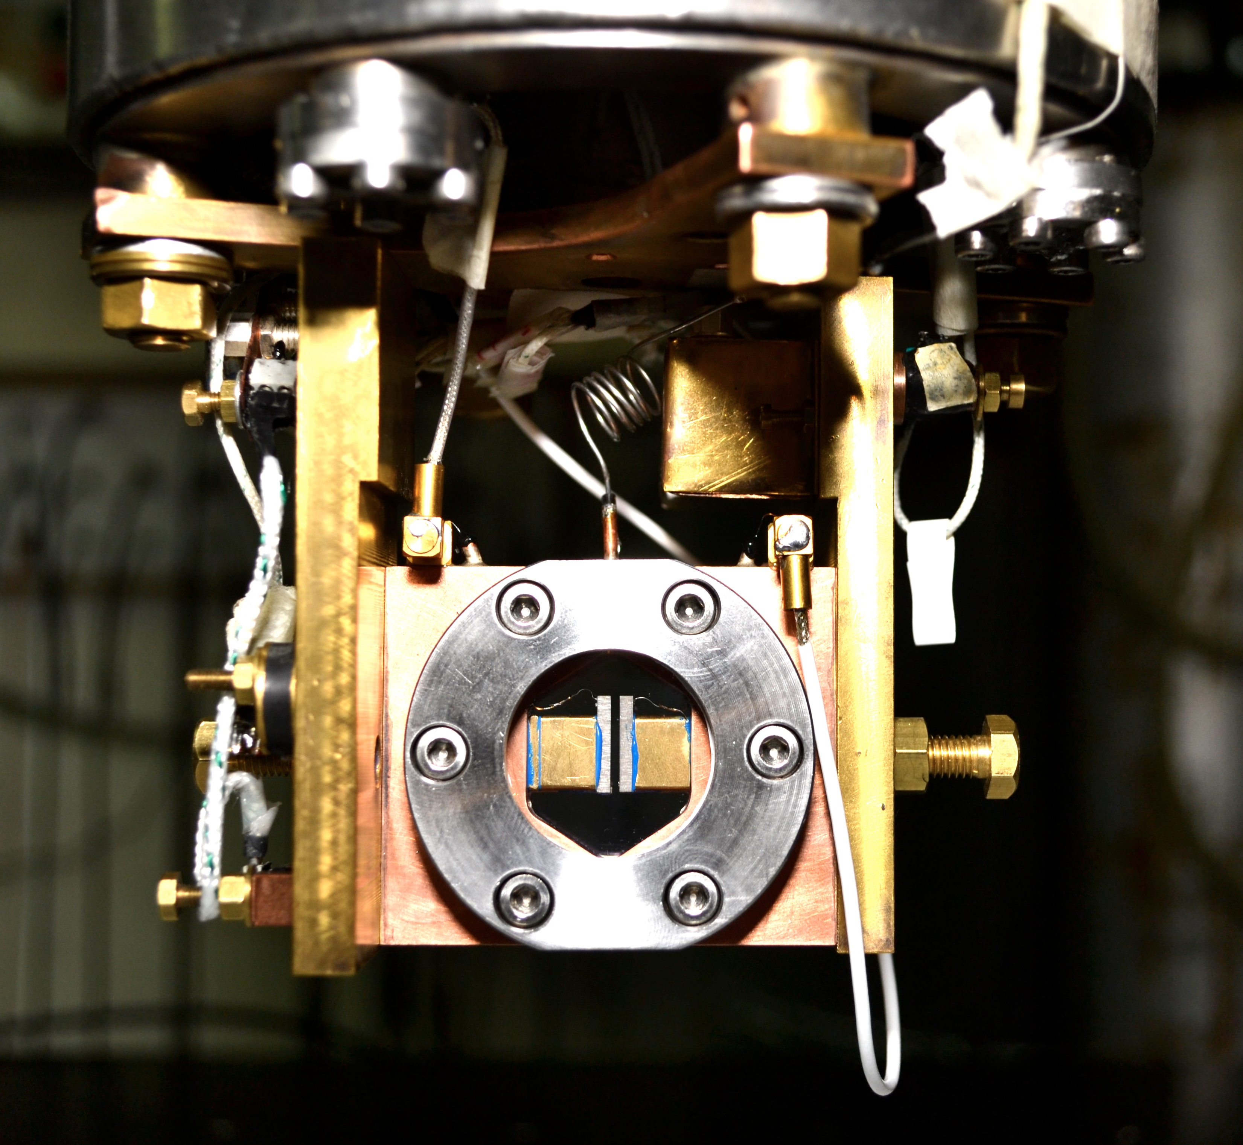
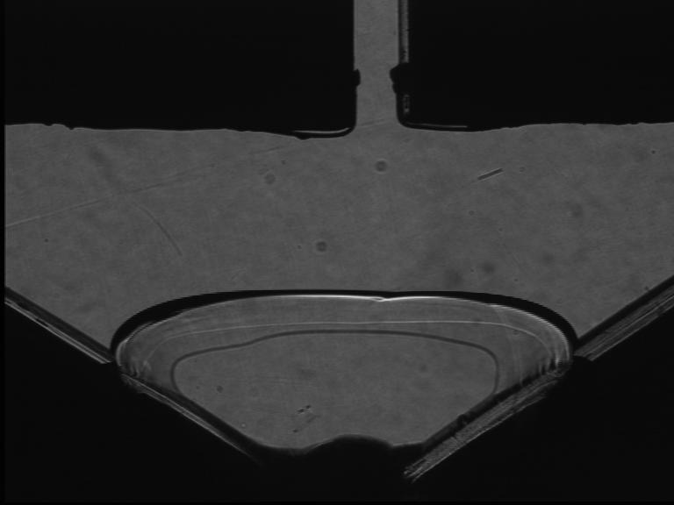
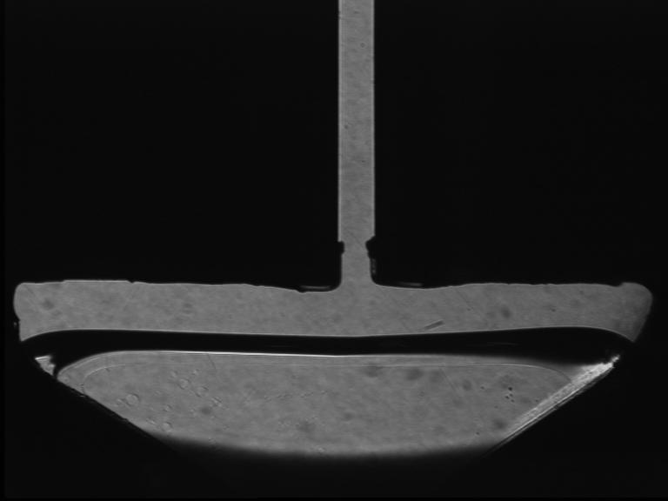
ENS Paris 2012:
mesures directes de 0.015 à 1K
dans la limite de zéro impureté
forme de croissance => orientation
croissance dans une fente de 1.2 mm entre 2 transducteurs
déplacement vertical ~ 0.001 Angström
déformation ε jusqu’à 10⁻¹¹
contrainte σ jusqu’au nanobar
0.2 Hz to 20 kHz

Slide 14
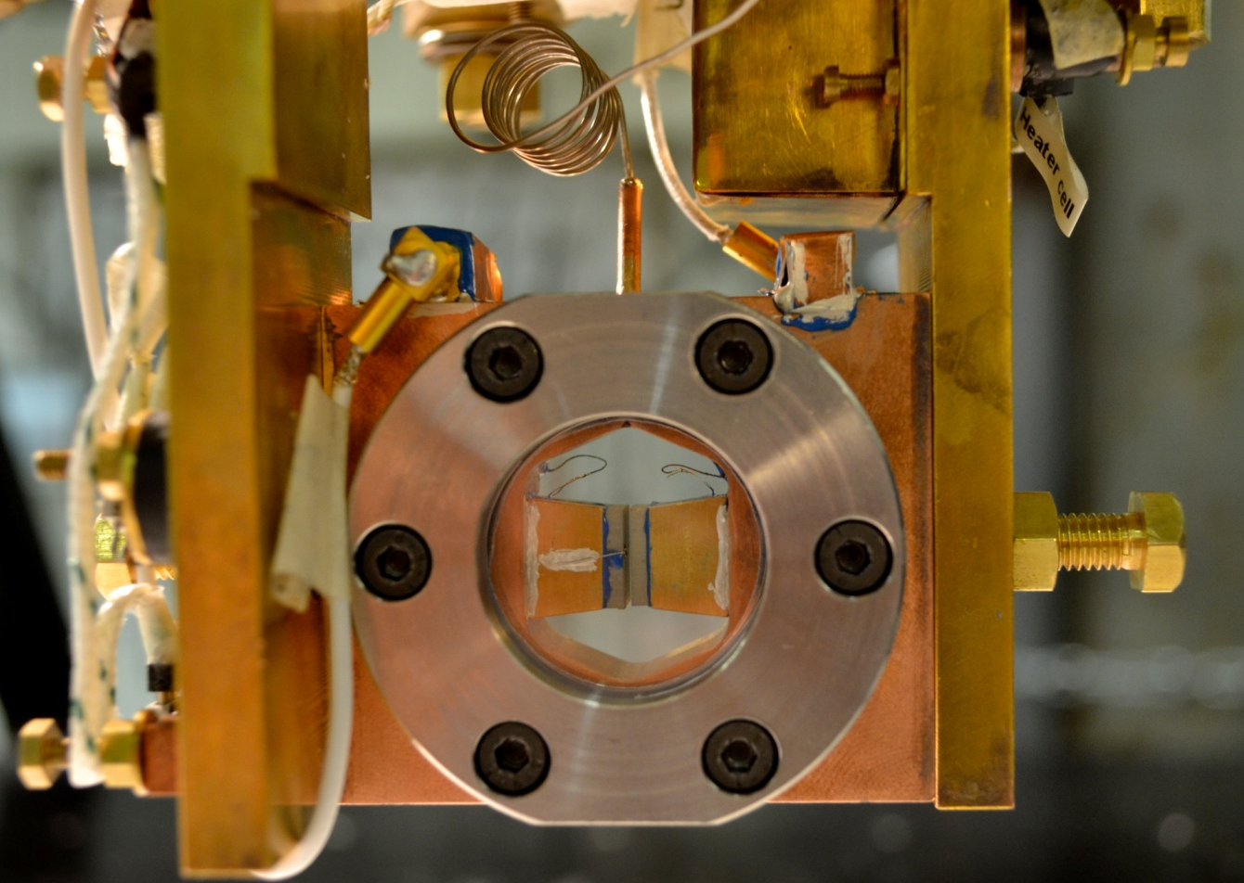
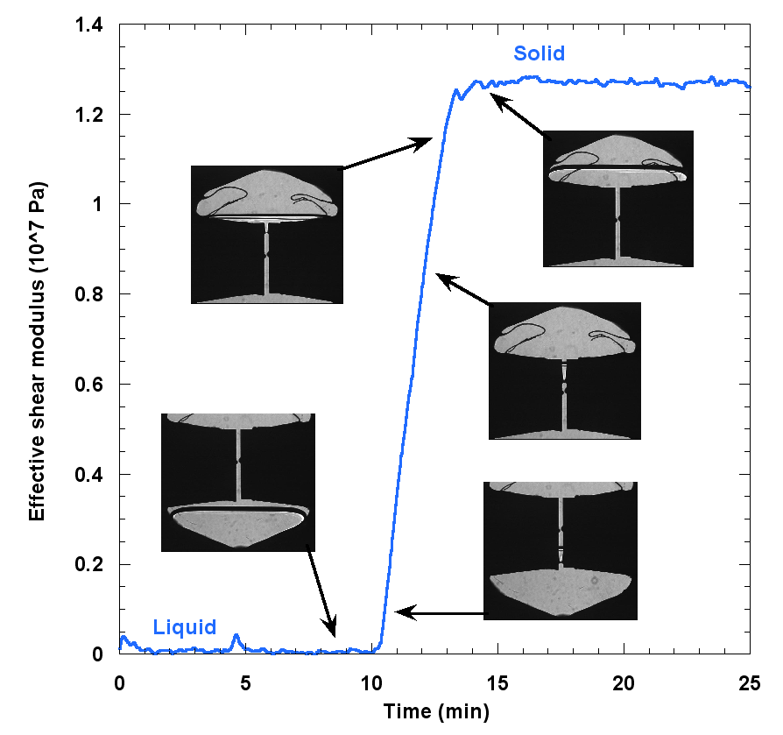
remplissage de la cellule #2
fente de 0.7 mm
le module de cisaillement mesuré augmente linéairement avec la hauteur du cristal dans la fente de
0.7 mm entre les 2 transducteurs

Slide 15
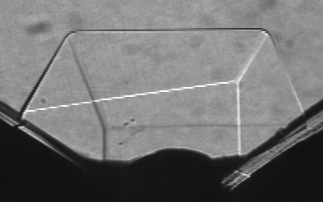
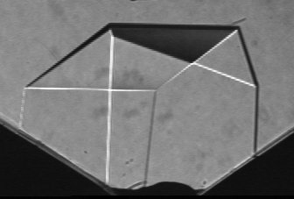
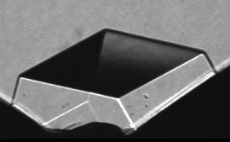
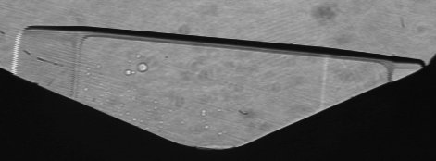
nucléation aléatoire sur différents sites:
nombreux cristaux d’orientations différentes
X2
X6
X15
X3
X20
X5
X21

Slide 16
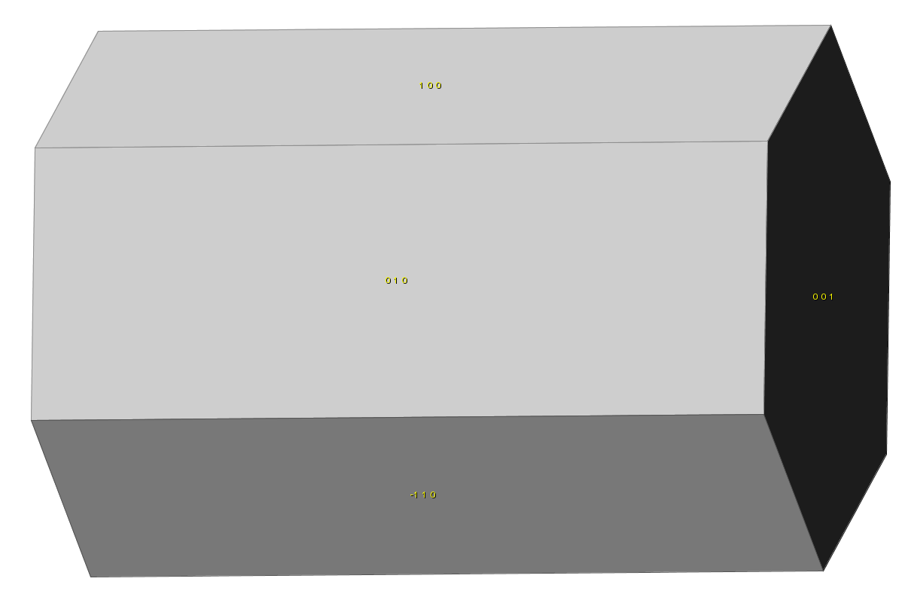
orientation X2
z
c
θ
y
x
φ
Orientation : θ=89.5° ; φ=75°
module de cisaillement mesuré:
σ = 0.0001(c₁₁-2c₁₃+c₃₃) + 0.933c₄₄ + 0.067c₆₆
dépend surtout de c₄₄
c

Slide 17
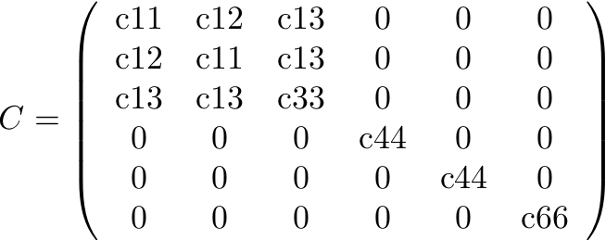
tenseur élastique des cristaux hexagonaux compacts
6 coefficients élastiques cij
Si z est parallèle à l’axe c de symétrie 6 ,
les indices i,j de 1 à 6 signifient respectivement xx, yy, zz, yz, xz, et xy avec
c₆₆ = (c₁₁ – c₁₂)/2
un cisaillement simple fait seulement intervenir c44 et c66:
la vitesse du son transverse le long de c , qui fait intervenir un cisaillement xz ou yz est :
dans les « plans de base » hexagonaux, cisaillement xy , la vitesse est

Slide 18
orientation X2
z
c
θ
y
x
φ
Orientation : θ=89.5° ; φ=75°
module mesuré:
μ = 0.0001(c₁₁-2c₁₃+c₃₃) + 0.933c₄₄ + 0.067c₆₆
dépend surtout de c₄₄
prediction à partir des mesures de Crepeau et al. à 1.32K et de Greywall at 1.2K où les dislocations ne peuvent se déplacer à 10 MHz:
μ = 122 bar
c

Slide 19
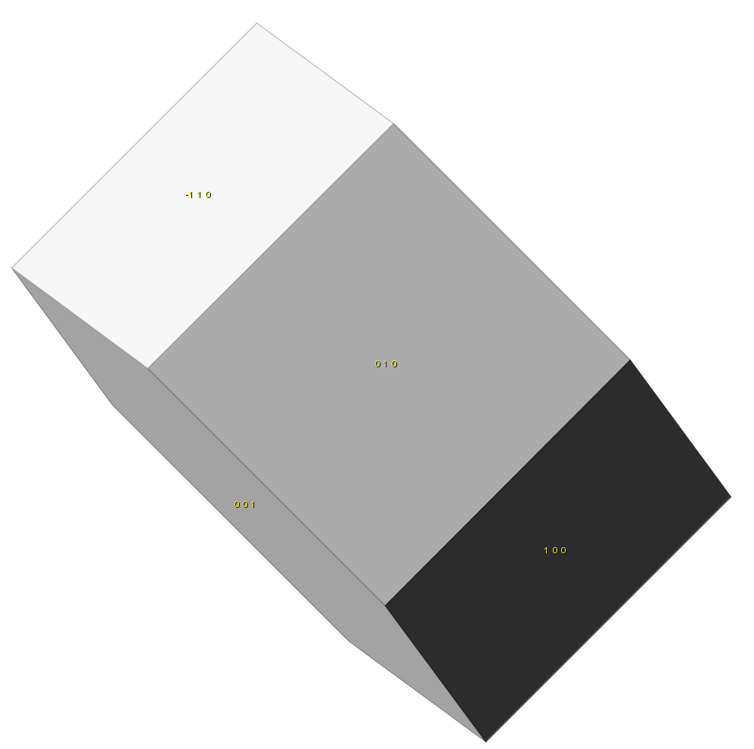
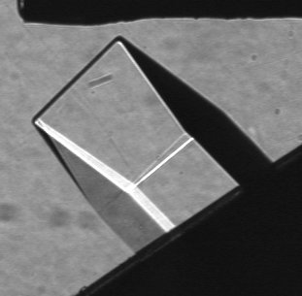
orientation X3
Orientation : θ=45° ; φ=85°
module mesuré : μ = 0.248 (c₁₁-2.c₁₃+c₃₃) + 0.0038c₄₄ + 0.0038c₆₆
dépendance négligeable de c₄₄ et c₆₆
dans l’état rigide module prédit : μ_{stiff} = 187 bar

Slide 20
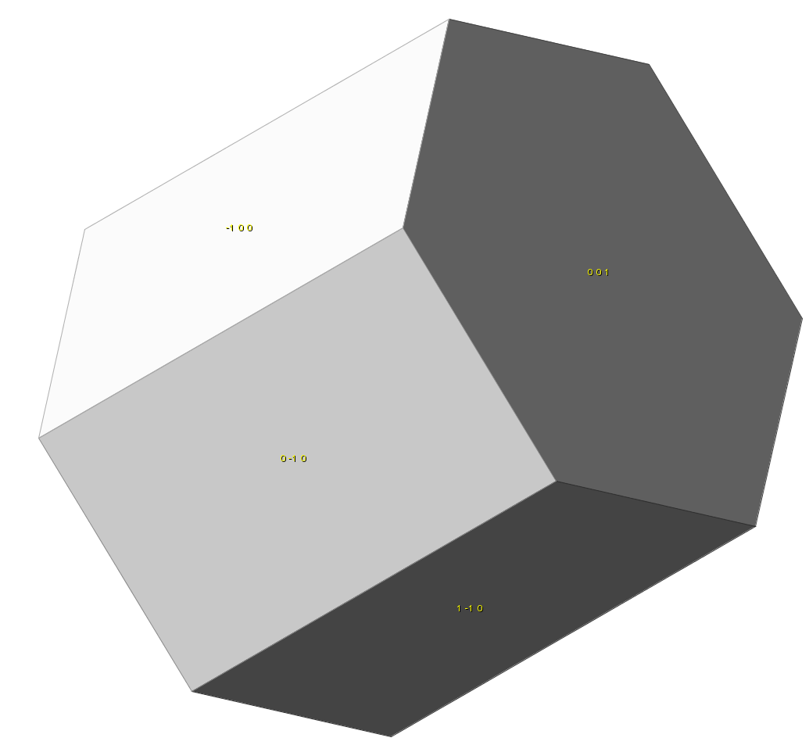
orientation X5
c
orientation : θ=60° ; φ=30°
module mesuré: μ = 0.047 (c₃₃ + c₁₂ – 2 c₁₃ ) + 0.25 c₄₄ + 0.56 c₆₆
grande dépendance en c₆₆
état rigide prédit : μ_{stiff} = 1.19 10⁷ Pa = 119 bar

Slide 21
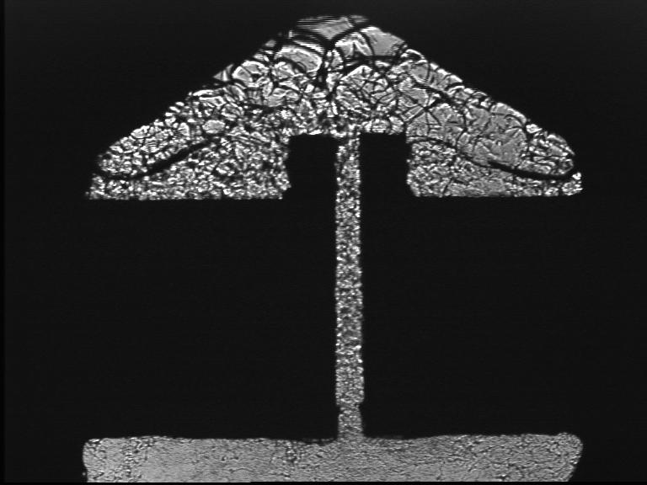
croissance à volume constant : polycristal
pression finale : 33.8 bar
prédiction de l’état rigide en utilisant la méthode de moyennage de HJ Maris:
μ_{stiff} = 144 bar
la fusion fait apparaître les joints de grains.
Mûrissement en quelques minutes analogue à une mousse de bulle de savon.

Slide 22
une anomalie élastique très anisotrope
(A. Haziot et al. à paraître dans Phys Rev Lett. décembre 2012)
X3 penché à ~ 45°
indépendant de c₄₄ et c₆₆
pas de variation en T
μ = 187 bar
=> c11, c13 et c33 sont constants
=> calibration des transducteurs 0.88 A/V puis 0.95 A/V (2 cellules)
X3
polycristal BC1:
variation en T intermédiaire
BC1
X2
X5
X2 dépend seulement de c₄₄
X5 dépend plus de c₆₆ que de c₄₄
à basse T accord pour tous les cristaux avec les mesures à 10MHz de Crepeau (1.32K) et Greywall (1.2K),
le« supersolide » (s’il existe) n’est pas plus rigide que le solide normal, contrairement aux prédictions de PW. Anderson

Slide 23
Quelle est l’origine de cette plasticité anisotrope ?
cristal X3 à 45° :
X3
polycristal BC1:
BC1
X2
X5
X2 , X21 dépendent surtout de c₄₄
X5 dépend plus de c₆₆ que de c₄₄
les dislocations glissent le long des plans denses .
Les plans de base hexagonaux?
la variation de μ devrait être due à c₄₄
plans prismatiques? c₆₆

Slide 24
les dislocations glissent le long des plans de base
X2, X5, X6 and X21 :
croissance similaire à 1.4K,
pureté naturelle (0.3 ppm d’3He) devraient avoir tous les mêmes constantes élastiques
si le glissement est lel long des plans de base,
c66 = Cst et c44 varie:
62±8% reduction de c44 pour tous les cristaux
X21
l’hypothèse opposée (c44 constant, c66 variable ) mène à une absurdité
X5 vaire moins que X2 malgré une plus grande dépendance en c66! c66 devrait varier de 300% pour X6 and de plus que 1000% pour X21 !
un résultat attendu ? peut-être ,
mais les métaux hexagonaux montrent un glissement soit dans les plans de base : Be, Mg, Co, Zn , soit dans les plans perpendicualires :Zr, Ti

Slide 25
dépendance en amplitude à 20 mK - hysteresis
crystals grown at 1.4K,
no liquid in the cell
X6, X2 and X5:
le seuil à
σ = 1 microbar
correspond à la contrainte nécessaire pour décrocher les dislocations des impuretés ³He l’hysteresis est dû au fait que la force dépend de la distance entre impuretés attachées aux dislocations
X4 cooled down at high drive
with liquid in the cell
X4 cooled down at high drive
with liquid in the cell
« resolved » = projeté dans les plans de base

Slide 26
with no impurities at all, dislocations move freely
crystals grown at 1.4K,
no liquid in the cell
X4 refroidi sous forte contrainte en présence de liquide
tous les ³He sont expulsés dans le liquide
l’état mou est stable même en réduisant ensuite la contrainte jusqu’au nanobar (10⁻¹¹ μ_{stiff}) réduction de 80% de c₄₄
un tel ramollissement n’a jamais été observé dans des cristaux classiques.
X4 cooled down at high drive
with liquid in the cell
X4 cooled down at high drive
with liquid in the cell
« resolved » = projected in the basal plane

Slide 27
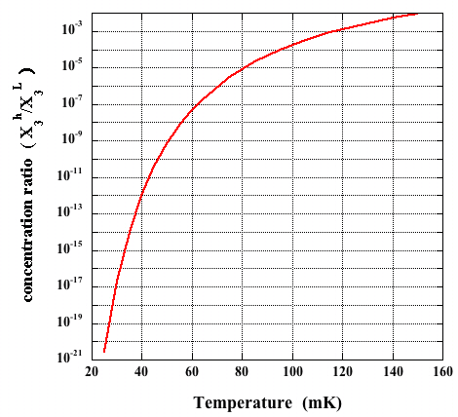
la « fusion de zone » avec de l’⁴He :
de 0.3 ppm ³He à 0.4 ppb … et jusqu’à zero
à l’équilibre liquide-solide ou en croissance lente, la concentration d’impuretés dans le solide est
donc à 25 mK:
et si l’on part de X₃^{L} = 4 10⁻¹⁰
on obtient X₃^{h} = 4 10⁻³¹ !
même en présence de dislocations,
zéro ³He dans des cristaux crûs à 25 mK
(C.Pantalei , X. Rojas and S. Balibar, JLTP 2010
using
D.O. Edwards and S.Balibar Phys. Rev. B 1989
agiter les dislocations en de liquide expulse tous les ³He dans ce liquide
=> le cristal est stable dans un état mou

Slide 28
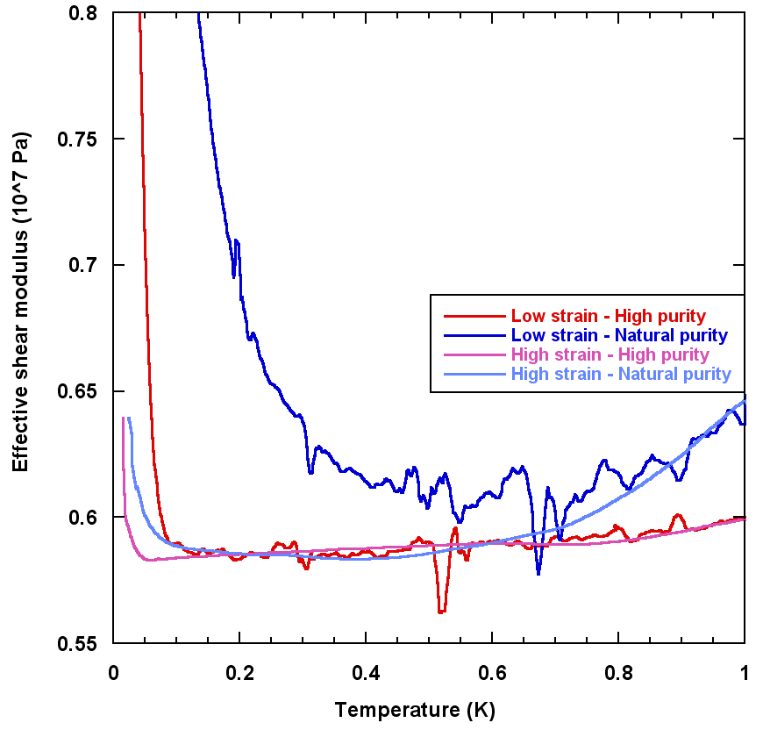
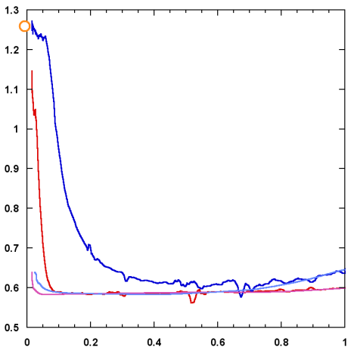
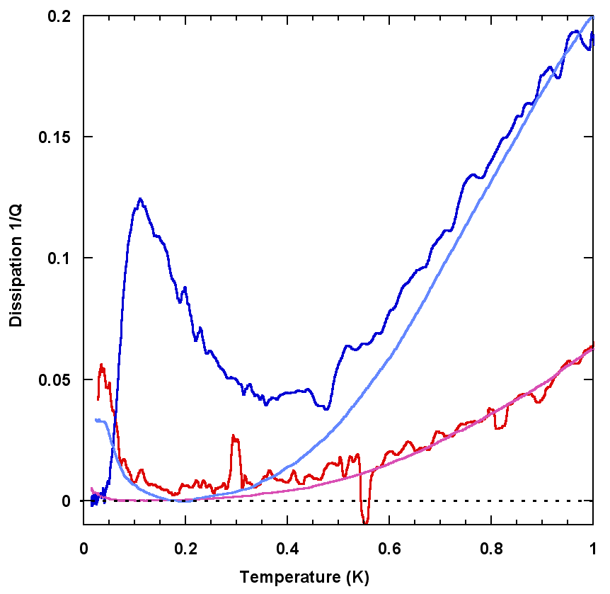
la dissipation est due aux collisions avec les fluctuations (les phonons) thermiques
high purity
low purity
la phase de la réponse donne la dissipation associée au mouvement des dislocations:
le piégeage par les ³He et la réduction reduction de c₄₄ dépendent de l’amplitude de l’excitation et de la pureté
Granato and Lücke 1956 + Ninomiya 1974 predisent une variation du module
et une dissipation associée aux phonons
Si c’est vrai, on peut mesurer la densité de dislocations Λ et la longueur libre L entre les nœuds de leur réseau
low drive
high
drive
low
purity
high
purity

Slide 29
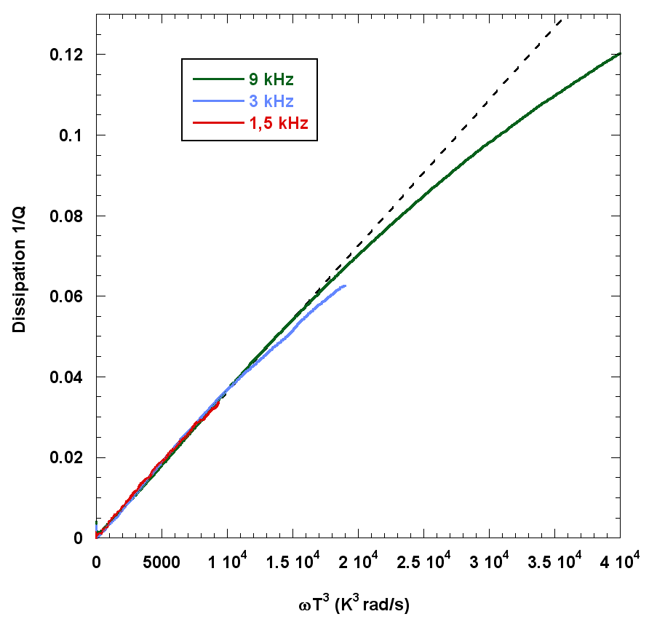
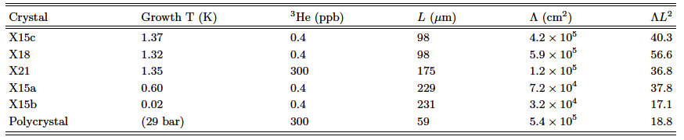
mesure de la densité de dislocations et de leur longueur libre
(Haziot et al. , soumis à publication en nov. 2012)
excellent accord avec 1/Q ~ ωT³
collisions avec les thermal phonons
mouvement complètement atténué à 10MHz
et 1.2K (Greywall et Crépeau)
densités entre 3 10⁴ et 6 10⁵ cm⁻²
longueurs libres de 60 to 230 μm
ΛL² de 17 à 57
au lieu de 3 pour un réseau 3D simple
les dislocations sont groupées en sous joints
et très peu connectées
La croissance à basse T donne les meilleurs cristaux.
la théorie du supersolide poreux de Shevchenko
exigerait une densité de 10¹² cm²
pour une fraction supersolide de 1% NCRI

Slide 30
mouvement des dislocations:
comparaison avec un cristal classique
dans l’hélium:
80% de réduction de c₄₄ => la déformation plastique ε_{d} est 4 fois plus grande que
la déformation élastique ε_{l} même our des contraintes 10⁻¹¹ fois plus faibles que le module élastique
les dislocations vibrent comme des cordes de violon
~ 1 μm at 10 kHz sous σ ~ 0.6 μbar
vitesses typiques jusqu’à 6 cm/s
la plasticité existe à très basse T,
elle est géante à très faible contrainte, reversible,
linéaire, rapide et anisotrope
δl
L_{n}
δl ∼ Λ b/ε_{d} with b = 3.6 Angstrom and
the dislocation density Λ ~ 10⁴ cm⁻²
Dans le cuivre (Tinder and Washburn (1964) la plasticité est beaucoup plus faible
même à T ambiante :
160 fois plus faible sous contraintes 10⁵ plus grandes (10⁻⁶ fois le module de cisaillement
élastique), irreversible et lente (minutes)
Une question intéressante :
est-ce que les dislocations se déplacent par effet tunnel quantique ou classiquement
au dessus de barrières d’énergie négligeable ?

Slide 31
retour à la supersolidité:
un artéfact possible dans les expériences d’osciallteur de torsion:
J. Beamish, A. Fefferman, A. Haziot, X. Rojas, and S. Balibar, Phys Rev B 2012
si l’axe de torsion est un tube:
r₀ : rayon extérieur
r₁: rayon intérieur
ligne rouge : effet maximum possible de la rigidité de l’hélium solide
Dans 4 cas au moins, l’effet observé peut être une simple conséquence d’une variation de 20 to 40% de la rigidité de l’hélium solide
la « vitesse critique » serait simplement le seuil de décrochage des impuretés. (déformation de 2 à 6 10⁻⁸ comme mesuré par Day 2007 et par Rojas 2010)
l’amplitude de la dissipation mesurée dans ces expériences d’oscillatur de torsion est en excellent accord avec nos mesures de plasticité
il y a d’autres artéfacts possibles (voir Maris, Reppy, Chan en 2012 )mais quelques expériences (Kim, Kono, Shirahama…) résistent encore à la critique

Slide 32
Conclusion: plasticité géante, supersolidité ou les deux ?
l’existence d’une plasticité géante dans ces cristaux quantiques est désormais très bien établie et comprise.
l’hélium solide est un système modèle en Science des Matériaux (P. Nozières 1994)
études en cours:
la distribution des longueurs de dislocation (dépendance en amplitude)
la distribution des énergies de piégeage (dépendance en fréquence)
tunneling quantique ou barrières négligeables ?
déformations plus grandes, plus de défauts
la limite zéro dislocation et zero impurity…
l’existence de la supersolidité aurait besoin de preuves plus solides…
et le support d’une théorie convaincante.

